Slide 1


SQL (6)
Universitatea Al.I. Cuza Iași
Facultatea de Economie și Administrarea Afacerilor
Departamentul de Contabilitate, Informatică economică și Statistică
Subconsultări în clauzele WHERE și HAVING. Diviziune relațională
Marin Fotache

Slide 2
Text
SQL2009_Cap09_SELECT(5)_Subconsultari
https://github.com/marinfotache/Baze-de-date-I/blob/master/SQL.%20Dialecte%20DB2-%20Oracle-%20PostgreSQL%20si%20SQL%20Server/SQL2009_Cap09_SELECT(5)_Subconsultari.pdf

Slide 3
Ce sunt subconsultările ?
Fraze (comenzi) SELECT plasate (incluse) în alte fraze SELECT
O subconsultare poate fi plasată într-un SELECT superior într-una dintre clauzele:
WHERE
HAVING
FROM
SELECT
Permit rezolvarea celor mai complexe probleme de interogare a BD

Slide 4
Tutorial – subconsultări simple
http://www.postgresqltutorial.com/postgresql-subquery/

Slide 5
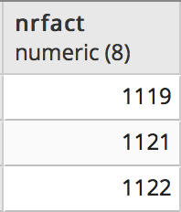
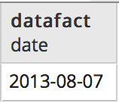
Subconsultări în clauza WHERE. Operatorul IN
Ce facturi au fost emise în aceeaşi zi cu factura 1120?
SELECT NrFact
FROM FACTURI
WHERE DataFact IN
(SELECT DataFact
FROM facturi
WHERE NrFact=1120)
AND NrFact <> 1120
2
1

Slide 6
Care sunt judeţele în care s-a vândut “Produs 2”
SELECT Judet FROM judete WHERE Jud IN
(SELECT Jud FROM coduri_postale WHERE CodPost IN
(SELECT CodPost FROM clienti WHERE CodCl IN
(SELECT CodCl FROM facturi WHERE NrFact IN
(SELECT NrFact FROM liniifact WHERE CodPr IN
(SELECT CodPr FROM produse WHERE DenPr='Produs 2‘) )
)
)
)

Slide 7


Câţi subordonaţi direcţi are ANGAJAT 2 ?
SELECT COUNT(Marca)
AS NrSubordonati
FROM personal
WHERE MarcaSef IN
(SELECT Marca
FROM personal
WHERE NumePren =
'ANGAJAT 2'
)

Slide 8
Care sunt Zilele în care s-au vândut şi Produs 1 şi Produs 2 ?
SELECT DISTINCT DataFact
FROM produse
NATURAL JOIN liniifact
NATURAL JOIN facturi
WHERE DenPr = 'Produs 1' AND DataFact IN
( SELECT DataFact
FROM produse
NATURAL JOIN liniifact
NATURAL JOIN facturi
WHERE DenPr = 'Produs 2' )
ORDER BY 1

Slide 9


Comparaţii (1)
Care este preţul unitar maxim la care a fost vândut un produs și în ce facturi apare preţul maxim ?
SELECT NrFact, DenPr, PretUnit
FROM liniifact NATURAL JOIN produse
WHERE PretUnit =
(SELECT MAX(PretUnit)
FROM liniifact)
ORDER BY 1

Slide 10
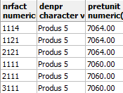

Comparaţii (2)
Care sunt cele mai mari două preţuri unitare, produsele și facturile în care apar ?
SELECT NrFact, DenPr, PretUnit
FROM liniifact
NATURAL JOIN produse
WHERE PretUnit >=
( SELECT MAX(PretUnit)
FROM liniifact
WHERE PretUnit <
( SELECT MAX(PretUnit)
FROM liniifact ) )
ORDER BY PretUnit DESC, NrFact

Slide 11

Comparaţii (3)
Care sunt cele mai mari două preţuri unitare, produsele și facturile în care apar ?
Soluție “proprietară” PostgreSQL
SELECT NrFact, DenPr, PretUnit
FROM liniifact
NATURAL JOIN produse
WHERE PretUnit IN
( SELECT DISTINCT PretUnit
FROM liniifact
ORDER BY PretUnit DESC
LIMIT 2)

Slide 12
Operatorul ALL
http://www.postgresqltutorial.com/postgresql-all/

Slide 13


Operatorul ALL - exemplu
Care este preţul unitar maxim la care a fost vândut un produs și în ce facturi apare preţul maxim ?
SELECT DISTINCT NrFact, DenPr, PretUnit
FROM produse
NATURAL JOIN liniifact
WHERE PretUnit >= ALL
(SELECT DISTINCT PretUnit
FROM produse
NATURAL JOIN liniifact)
ORDER BY 1,2

Slide 14
Operatorul ANY
http://www.postgresqltutorial.com/postgresql-any/

Slide 15
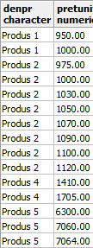

Operatorul ANY - exemplu
Produsele vândute la preţuri superioare măcar unui preţ unitar la care a fost vândut ‘Produs 1’
SELECT DISTINCT DenPr, PretUnit
FROM produse
NATURAL JOIN liniifact
WHERE PretUnit > ANY
( SELECT DISTINCT PretUnit
FROM produse
NATURAL JOIN
liniifact
WHERE DenPr = 'Produs 1' )
ORDER BY 1

Slide 16
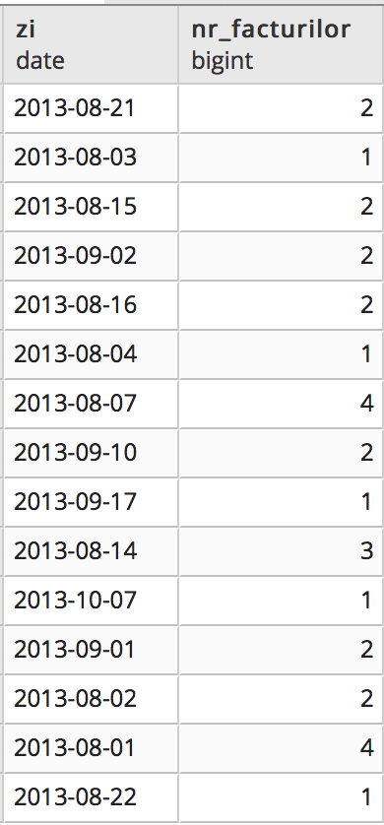
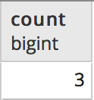
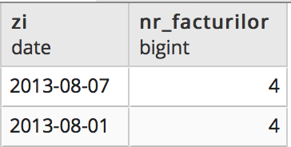
Subconsultări în clauza HAVING
Care sunt zilele în care s-au emis mai multe facturi decât pe 14 august 2013 ?
SELECT DataFact AS Zi,
COUNT(NrFact) AS
Nr_Facturilor
FROM facturi
GROUP BY DataFact
HAVING COUNT(NrFact) >
(SELECT COUNT(NrFact)
FROM facturi
WHERE DataFact =
DATE'2013-08-14')

Slide 17
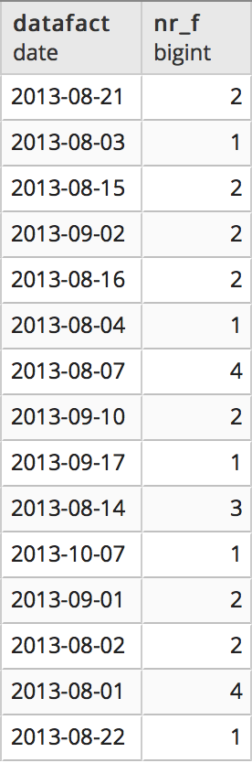
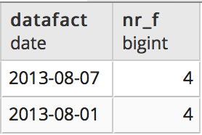
Care este ziua (sau zilele) în care s-au emis cele mai multe facturi ? (1)
SELECT DataFact, COUNT(*) AS Nr_F
FROM facturi
GROUP BY DataFact
HAVING COUNT(*) >=
ALL
(SELECT COUNT(*)
FROM facturi
GROUP BY DataFact)

Slide 18

Care este ziua (sau zilele) în care s-au emis cele mai multe facturi ? (2) PgSQL
SELECT DataFact,
COUNT(*) AS Nr_F
FROM facturi
GROUP BY DataFact
HAVING COUNT(*) =
(SELECT COUNT(*)
FROM facturi
GROUP BY DataFact
ORDER BY COUNT(*) DESC
LIMIT 1)

Slide 19
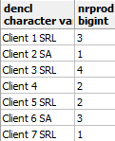


Care este clientul care a cumpărat cele mai multe produse ? (1)
SELECT DenCl,
COUNT(DISTINCT CodPr) AS NrProd
FROM clienti
NATURAL JOIN facturi
NATURAL JOIN liniifact
GROUP BY DenCl
HAVING COUNT(DISTINCT CodPr)
>= ALL
(SELECT COUNT(DISTINCT CodPr)
FROM facturi
NATURAL JOIN liniifact lf
GROUP BY CodCl )

Slide 20
Diviziune relaţională
http://gregorulm.com/relational-division-in-sql-the-easy-way/
http://www.sql-tutorial.ru/en/book_relational_division.html
https://www.red-gate.com/simple-talk/sql/t-sql-programming/divided-we-stand-the-sql-of-relational-division/
http://users.abo.fi/soini/divisionEnglish.pdf
https://www.geeksforgeeks.org/sql-division/

Slide 21
Diviziune relaţională (cont.)
Este cel mai dificil (de înțeles și de transformat în SQL) operator al algebrei relaționale
Nu are un corespondent/clauză anume în SQL
Este util în probleme de genul:
Care sunt studenții care au promovat toate examenele din anul 2
Care sunt clienții care au cumpărat, în timp, toate produsele firmei noastre
Care sunt membrii unei formații rock care au participat la realizarea tuturor discurilor formației
Care sunt clienții care au cumpărat, în timp, măcar toate produsele cumpărate de clientul "S.C. Celulita S.A."

Slide 22
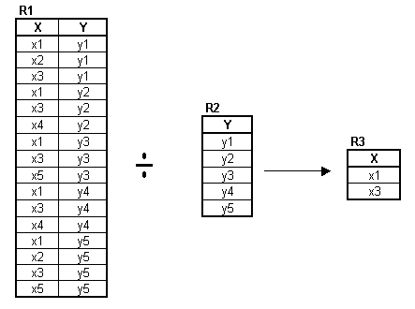
Schematizarea diviziunii relaţionale
x1
x2
x3
x4
x5
R3 conține valorile atributului X care apar în R1 în combinațiile cu toate valorile atributului Y din tabela R2

Slide 23
Exemplificarea diviziunii
Ce produse au fost vândute tuturor clienţilor ? (1)
R1 {DenPr,
CodCl}
R3 {DenPr}
÷
R2 {CodCl}

Slide 24
Exemplificarea diviziunii
Ce produse au fost vândute tuturor clienţilor ? (2)
R11 ← JONCŢIUNE (produse, liniifact; CodPr)
R12 ← JONCŢIUNE (R11, facturi; NrFact)
R1 ← PROIECŢIE (R12; DenPr, CodCl)
R2 ← PROIECŢIE (clienți; CodCl)
R2 ← DIVIZIUNE (R1, R2)

Slide 25
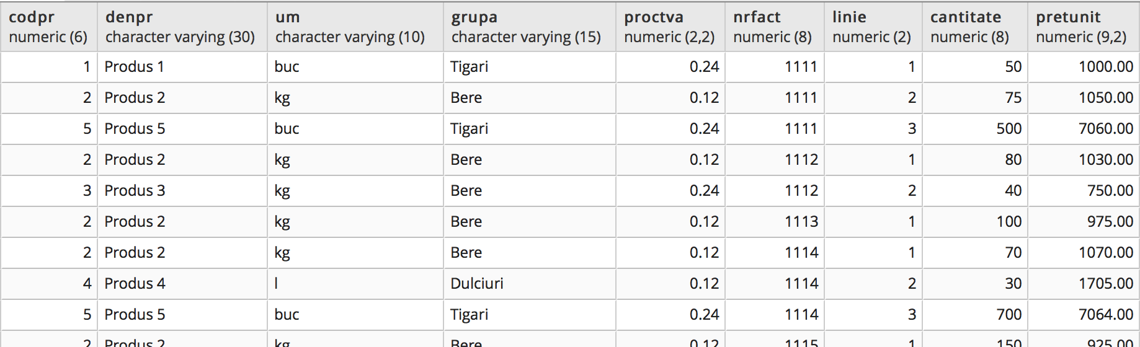
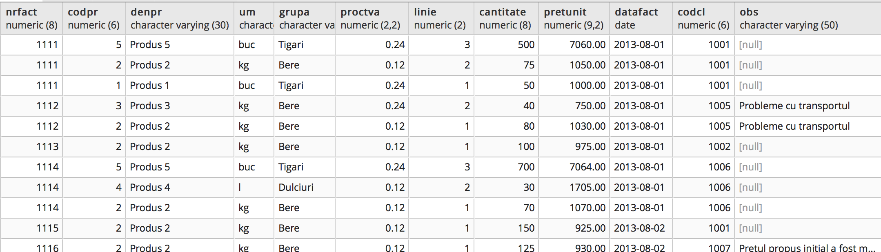
Exemplificarea diviziunii
Ce produse au fost vândute tuturor clienţilor ? (3)
R11 (un fragment din cele 56 de înregistrări)
R12 (un fragment din cele 56 de înregistrări)

Slide 26
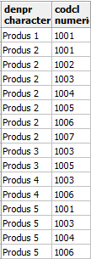


Exemplificarea diviziunii
Ce produse au fost vândute tuturor clienţilor ? (4)
R1
R2
R3

Slide 27



Exemplificarea diviziunii
Ce produse au fost vândute tuturor clienţilor ?
SELECT DenPr, COUNT(
DISTINCT CodCl) AS Nr
FROM produse p
NATURAL JOIN liniifact
NATURAL JOIN facturi
GROUP BY DenPr
HAVING COUNT(DISTINCT CodCl) =
( SELECT COUNT (CodCl)
FROM clienti )

Slide 28



Care sunt clienţii pentru care există cel puţin câte o factură emisă în fiecare zi cu vânzări din perioada 10-30 septembrie 2013?
SELECT DenCl, COUNT(DISTINCT DataFact)
FROM facturi f
NATURAL JOIN clienti
WHERE DataFact BETWEEN
DATE'2013-09-10' AND DATE'2013-09-30'
GROUP BY DenCl
HAVING COUNT(DISTINCT DataFact) =
( SELECT COUNT (DISTINCT DataFact)
FROM facturi
WHERE DataFact BETWEEN
DATE'2013-09-10' AND DATE'2013-09-30' )

